Slide 1
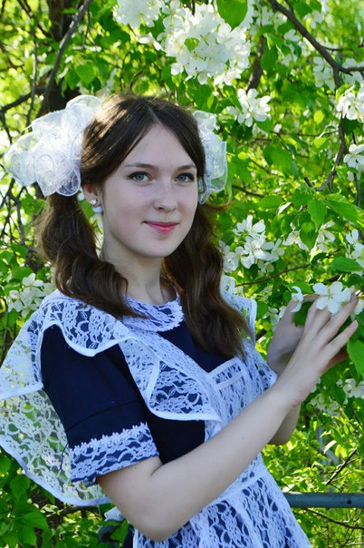
Филиал МАОУ Тоболовская СОШ – Карасульская СОШ
Кривопалова
Анастасия
Номинация: «Неповторимый талант»

Slide 2
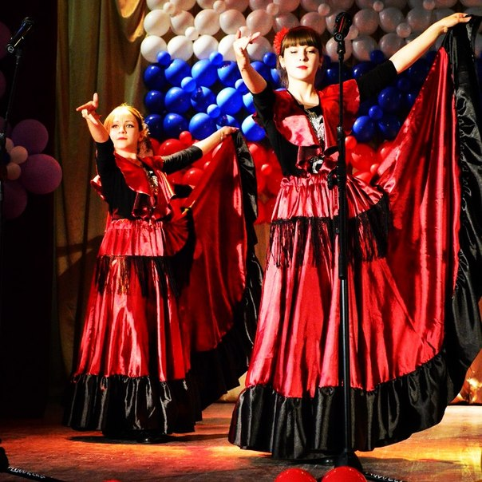
Филиал МАОУ Тоболовская СОШ – Карасульская СОШ
Лауреат детского творческого фестиваля "Радуга" г.Тюмень

Slide 3
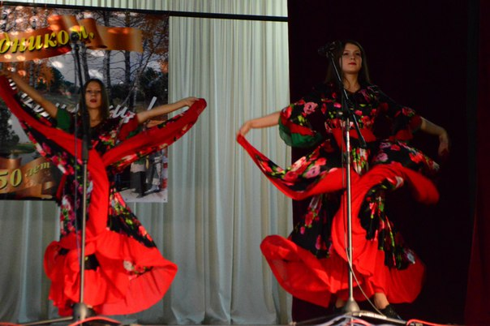
Карасульская СОШ
Лауреат 3 степени на международном фестивале "Я могу!" г.Екатеринбург

Slide 4
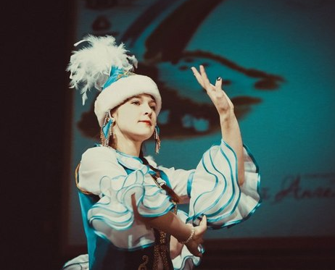
Карасульская СОШ
Лауреат 2 регионального фестиваль-конкурса казахского национального творчества "Туган Жер" Челябинская область

Slide 5
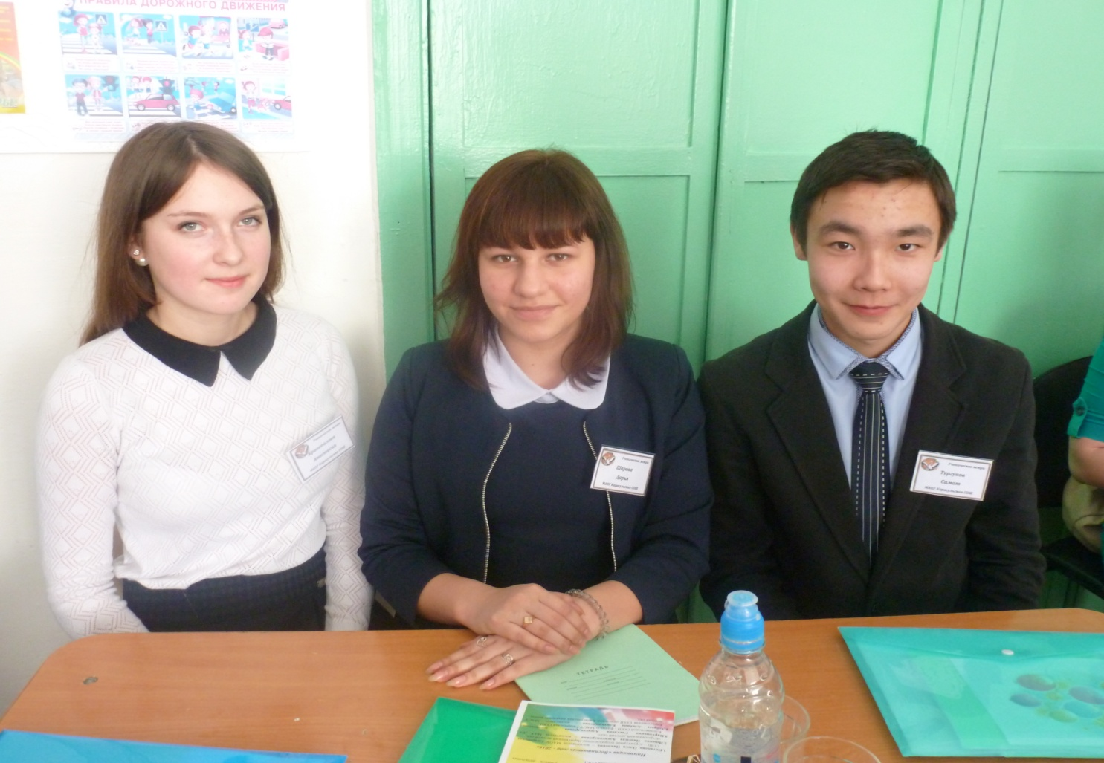
Карасульская СОШ
Член ученического жюри на районном конкурсе профессионального мастерства «Учитель года – 2016»

